Slide 1
게임엔진프로그래밍
TermProject#2
뎅강뎅강 (Slice & Slice)
뎅강뎅강 (Slice & Slice)
2011182044 채종현

Slide 2

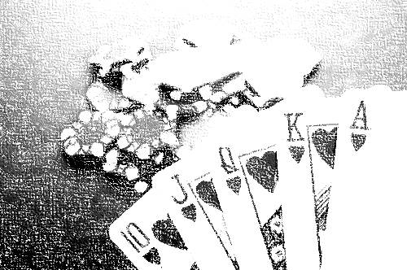
INDEX
게임 컨셉
개발 범위
개발 진행 내용
게임 실행 흐름
발표 평가

Slide 3
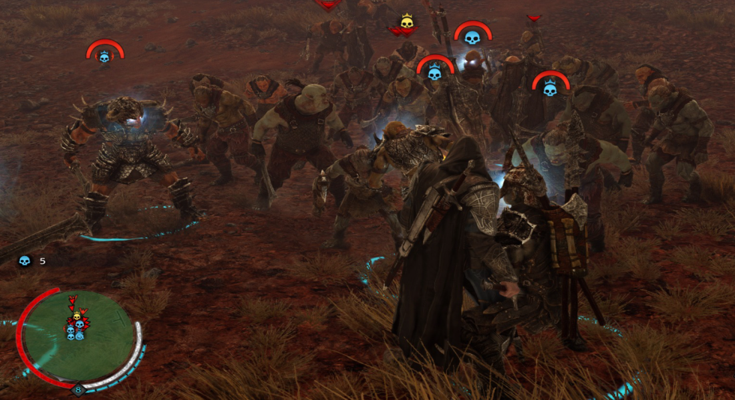
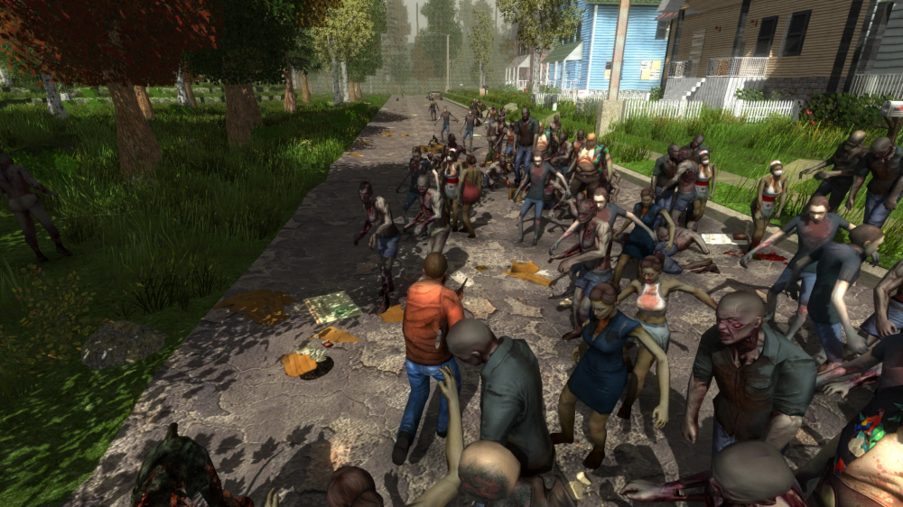
1) 게 임 컨 셉
시작
몬스터 등장
타임어택 생존
최종 스코어
Notes:
게이미피케이션은 이미 하나의 마케팅 도구로 자리 잡았다. 많은 기업과 공공정책, 뉴스·미디어, 교육, 보건·의료, 스포츠, 환경, 모의실험, 쇼핑 등 다양한 분야에서 활용되고 있다. 시장조사업체 가트너는 2014년까지 글로벌 기업 2천곳 가운데 70% 이상이 게이미피케이션이 적용된 서비스를 가질 것이며, 2015년까지 혁신 프로세스를 관리하는 기업의 50% 이상이 게이미케이션 개념을 활용할 것이라고 예측했다.

Slide 4
2) 개 발 범 위
개발 범위, 분량, 규모
내 용 | 범 위
캐릭터 컨트롤 | (W S A D) 움직임 및 카메라 회전, (마우스) 공격 및 방어
맵 & UNIT | Stage : 1 ~ 2개
모델링 | IDLE, 이동, 무기 휘두르기, 피격, 사망 애니메이션 최소 6종이상
게임 시스템 | 1. 몬스터 최대 100마리의 등장 및 AI 2. 주변 구슬(몬스터 제거 시 떨어트림)을 흡수하며 캐릭터의 강화 3. 주변 지형 지물(나무, 바위, 장애물 등) 구현 4. 게임 점수 계산, 폰트 및 2D 이미지를 이용한 UI구현
Notes:
일반 대중들이 갖는 게임에 대한 인식입니다.
일반적으로 게임에 대하여 장/단점을 말할때 장점은 오락성과 상업성을 대표적으로 들고 있습니다.
오락성이라는 것은 취미성으로 스트레스를 해소시켜줄 수 있는 순기능이고
상업성은 현재 세계시장에서 경제적으로 많은 도움을 줄 수 있는 부분입니다.
하지만, 게임에 대해 부정적 인식이 큰 이유는 바로 중독성으로 인한 폐해가 크기 때문입니다.
게임 때문에 중독성이 있고 폐해 가 있는 것은 아닙니다만 일부 그렇게 만든 부분은 있다
중독성이 큰 이유는 이전에 말씀드렸다 싶이 게임의 구조 때문입니다.
보상 과정으로 사람에게 쾌감을 주며 쾌감을 통하여 사람들은 쾌감을 다시 느끼고 싶어하며
이러한 과정을 몰입하여 반복하다보니 중독성을 가지게 되었고 그래서 중독성으로 인해 악기능을 하는 것은 일부 있습니다.
저는 이런 외에도 생각보다 흥미로운 순기능에 대해 발표하고자 합니다.

Slide 5
3) 개 발 진 행 내 용
내 용 | 범 위
캐릭터 컨트롤 | 움직임 및 카메라 회전, 플레이어의 공격 (다만 애니메이션 문제로 인해 이동시 이동 값이 맞지 않음)
맵 | 스카이 박스(어두운 노을 이미지) 어두운 느낌의 조명 효과 3종 Ambient, 붉은 색의 Directional, 플레이어를 따라다니는 흰색 조명
모델링 | 플레이어 Idle, Walk, Attack, Death 4종, 좀비 몬스터 1종류 Idle, Walk, Attack, Death 4종
게임 시스템 | GameFramework FSM을 이용하여 몬스터 AI 기능 공격 애니메이션 타이밍에 맞추어 공격 및 죽음 기능 애니메이션 전환 틀 적용
Notes:
일반 대중들이 갖는 게임에 대한 인식입니다.
일반적으로 게임에 대하여 장/단점을 말할때 장점은 오락성과 상업성을 대표적으로 들고 있습니다.
오락성이라는 것은 취미성으로 스트레스를 해소시켜줄 수 있는 순기능이고
상업성은 현재 세계시장에서 경제적으로 많은 도움을 줄 수 있는 부분입니다.
하지만, 게임에 대해 부정적 인식이 큰 이유는 바로 중독성으로 인한 폐해가 크기 때문입니다.
게임 때문에 중독성이 있고 폐해 가 있는 것은 아닙니다만 일부 그렇게 만든 부분은 있다
중독성이 큰 이유는 이전에 말씀드렸다 싶이 게임의 구조 때문입니다.
보상 과정으로 사람에게 쾌감을 주며 쾌감을 통하여 사람들은 쾌감을 다시 느끼고 싶어하며
이러한 과정을 몰입하여 반복하다보니 중독성을 가지게 되었고 그래서 중독성으로 인해 악기능을 하는 것은 일부 있습니다.
저는 이런 외에도 생각보다 흥미로운 순기능에 대해 발표하고자 합니다.

Slide 6
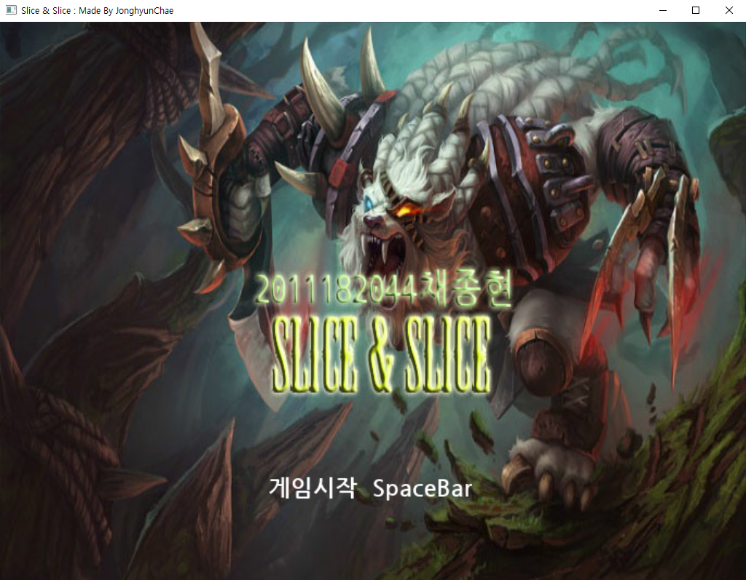
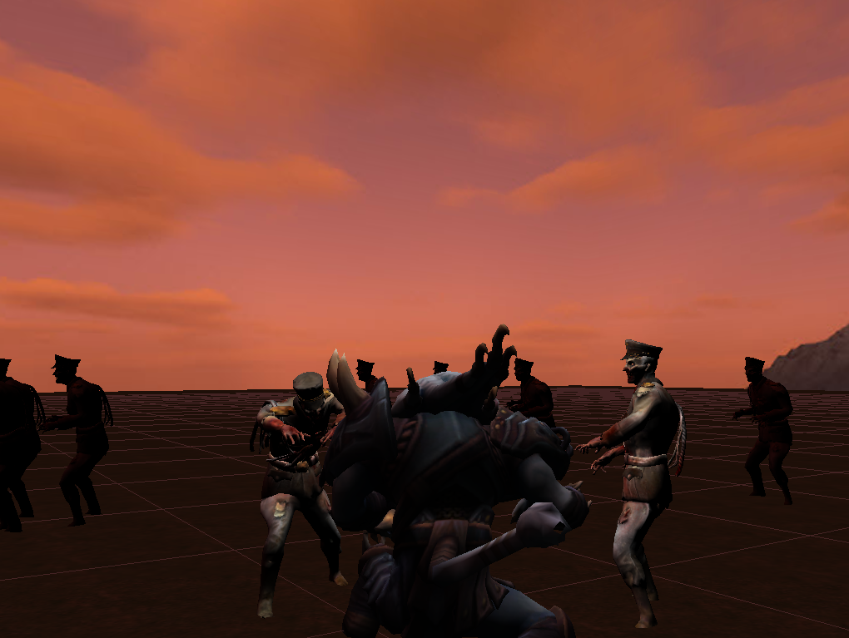
4) 게 임 실 행 흐 름
Notes:
게이미피케이션은 이미 하나의 마케팅 도구로 자리 잡았다. 많은 기업과 공공정책, 뉴스·미디어, 교육, 보건·의료, 스포츠, 환경, 모의실험, 쇼핑 등 다양한 분야에서 활용되고 있다. 시장조사업체 가트너는 2014년까지 글로벌 기업 2천곳 가운데 70% 이상이 게이미피케이션이 적용된 서비스를 가질 것이며, 2015년까지 혁신 프로세스를 관리하는 기업의 50% 이상이 게이미케이션 개념을 활용할 것이라고 예측했다.

Slide 7
5) 발 표 평 가
일정에 맞는 완성도를 보이는가? B
시각적 표현이 잘 되고 있는가? B
깃허브를 통해서 꾸준히 개발하는가? B
Notes:
게이미피케이션은 이미 하나의 마케팅 도구로 자리 잡았다. 많은 기업과 공공정책, 뉴스·미디어, 교육, 보건·의료, 스포츠, 환경, 모의실험, 쇼핑 등 다양한 분야에서 활용되고 있다. 시장조사업체 가트너는 2014년까지 글로벌 기업 2천곳 가운데 70% 이상이 게이미피케이션이 적용된 서비스를 가질 것이며, 2015년까지 혁신 프로세스를 관리하는 기업의 50% 이상이 게이미케이션 개념을 활용할 것이라고 예측했다.

Slide 8
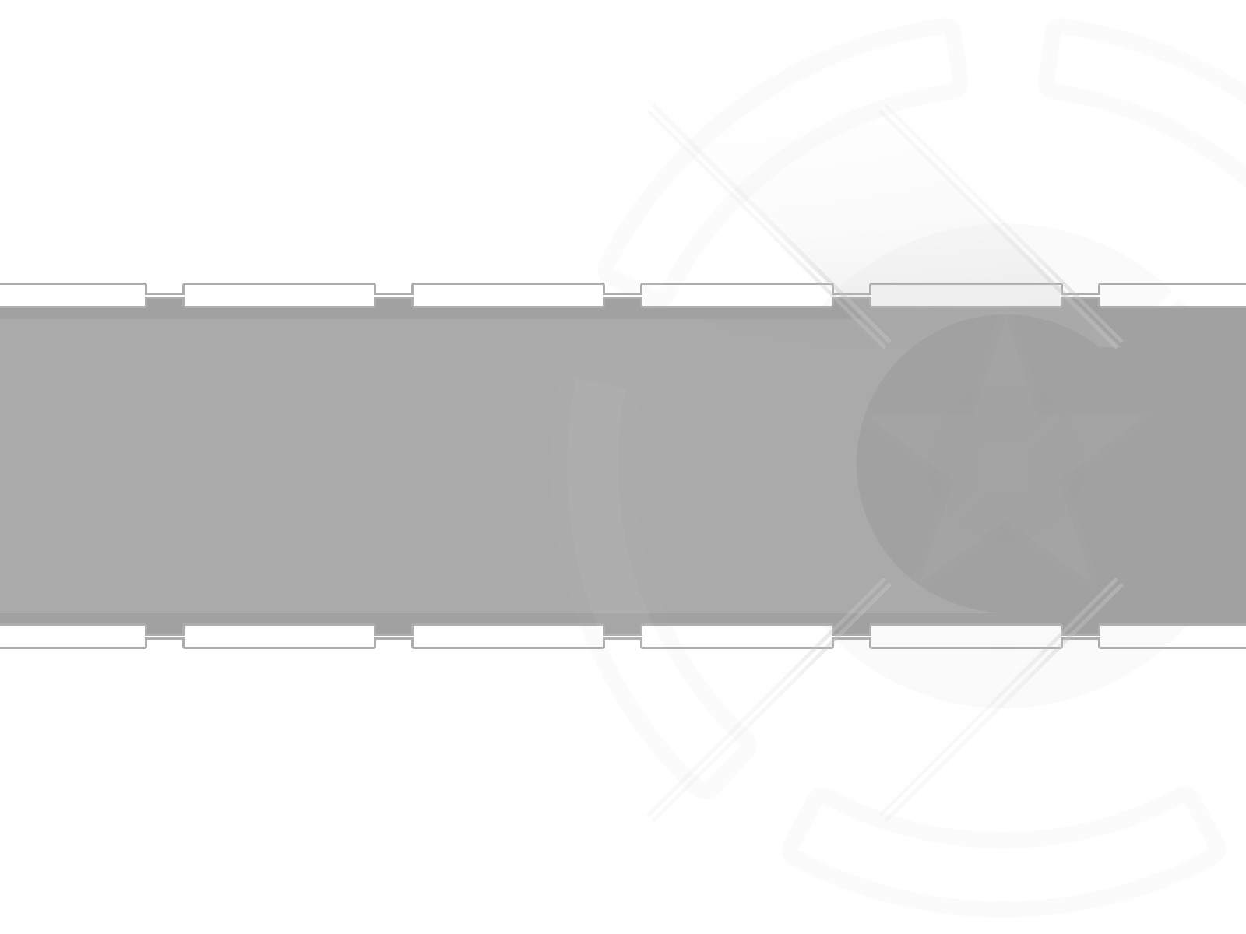
Transitional Page
감 사 합 니 다

